Slide 1
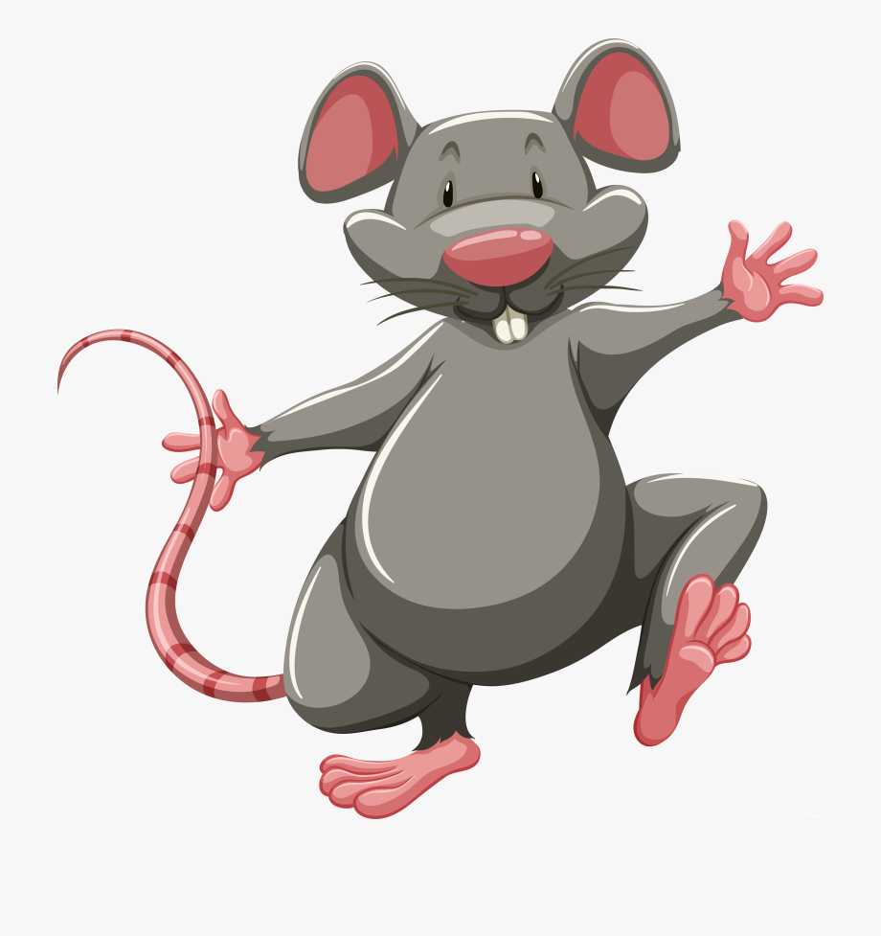
rat
.
.
.

Slide 2
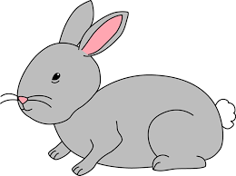
rabbit
.
.
.
.
.

Slide 3
rose
.
.
.

Slide 4
red
.
.
.

Slide 5
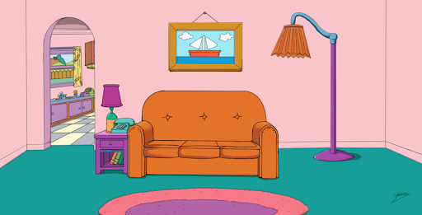
room
.
.
.

Slide 6
rocket
.
.
.
.
.

Slide 7
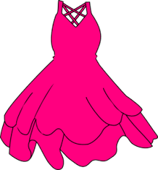
dress
.
.
.
.

Slide 8
rat
. . .

Slide 9
ran
. . .

Slide 10
rap
. . .

Slide 11
rip
. . .

Slide 12
trip
. . . .

Slide 13
rest
. . . .

Slide 14
rent
. . . .

Slide 15
crest
. . . . .

Slide 16
Strap
. .. . .

Slide 17
Track
.. . .

Slide 18
rank
. . . .

Slide 19
risk
. . . .

Slide 20
crack
. . . .

Slide 21
racket
. . . . .

Slide 22
rock
. . .

Slide 23
rocket
. . . . .

